Slide 2
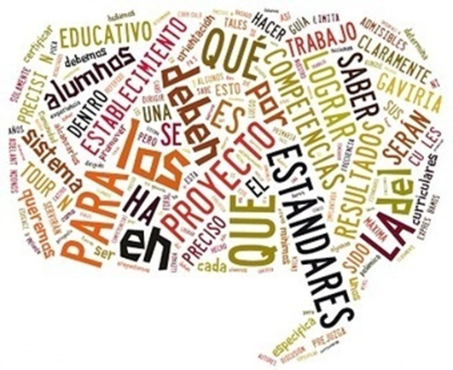
Hoy vamos a…
Aprender del día de la raza
Hacer connecciones
Repasar
2.1, 2.2, 3.1, 3.2, 4.1, 4.2, & 5.1

Slide 4
In Spanish-speaking countries and communities, Columbus Day is known as Día de la Raza, the Day of the Race.

Slide 5
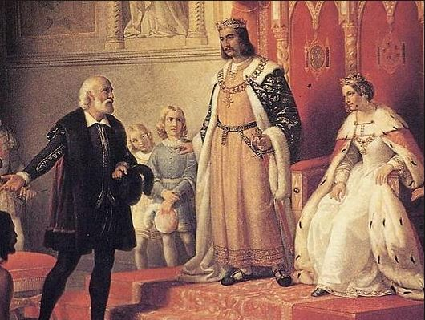
Christopher Columbus went to Spain seeking funding.
King Ferdinand & Queen Isabella rejected him at least twice.
However, after the victorious Spanish conquest of the Moorish kingdom of Granada in January 1492, the Spanish monarchs, flush with victory, agreed to support his voyage.
On August 3, 1492, Columbus set sail with his small fleet from Palos, Spain.
Notes:
http://www.history.com/this-day-in-history/columbus-lands-in-south-america

Slide 6
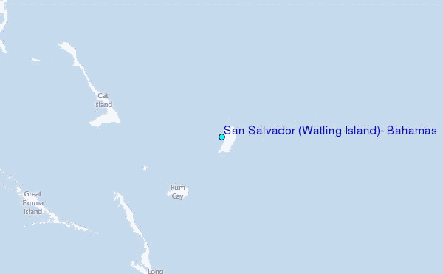
On October 12, 1492, Columbus & his small fleet of three ships landed on one of the islands now known as the Bahamas, probably Watling Island, claiming it for Spain.
Notes:
http://www.history.com/this-day-in-history/columbus-lands-in-south-america

Slide 7
Later that month, Columbus went to Cuba (which he thought was mainland China)
In December, the expedition landed on Hispaniola (which Columbus thought might be Japan).
He established a small colony there with 39 of his men (Santo Domingo, D.R.)
Notes:
http://www.history.com/this-day-in-history/columbus-lands-in-south-america

Slide 8
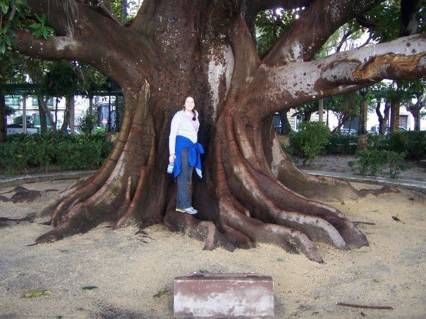
After returning to Spain to tell of his findings, he was sent out again.
With a large fleet of 17 ships & 1,500 colonists aboard, Columbus set out from Cádiz, España in September 1493 on his second voyage to the New World.
Notes:
http://www.history.com/this-day-in-history/columbus-lands-in-south-america

Slide 9
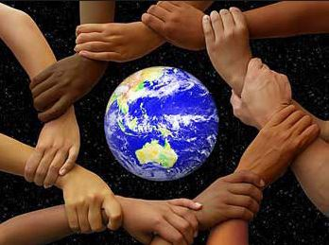
Now, over 500 years later, Día de la Raza celebrates Columbus’ discovery of the ‘New World.’ It also recognizes the mixture of the European culture with the indigenous cultures to form a multi-cultural & multi-ethnic society.

Slide 10
Hoy vamos a…
Aprender del día de la raza
Hacer connecciones
Repasar
2.1, 2.2, 3.1, 3.2, 4.1, 4.2, & 5.1

Slide 11
What is power?
What is value?
What is a citizen?
What does being a good citizen mean?
What is global citizenship?
What is diversity?
Why does diversity matter?

Slide 12
II. Standard Number 2 (Goal Two): Gain Knowledge and Understanding of Other Cultures
Standard Rationale: The study of another language enables students to understand a different culture on its own terms. The exquisite connections between the culture that is lived and the language that is spoken can only be realized by those who possess a knowledge of both. American students need to develop an awareness of other people’s world views, of their unique way of life, and of the patterns of behavior which order their world, as well as learn about contributions of other cultures to the world at large and the solutions they offer to the common problems of mankind.

Slide 13
V. Standard Number 5 (Goal Five): Participate in Multicultural Communities & Global Societies

Slide 14
Big Idea
People are equal in value, though diverse in customs, language, & beliefs, as seen through our relationships & connections in a global society.

Slide 15
Hoy vamos a…
Aprender del día de la raza
Hacer connecciones
Repasar
2.1, 2.2, 3.1, 3.2, 4.1, 4.2, & 5.1

Slide 16
Hispanic Heritage Month
What country celebrates Hispanic Heritage Month?
What is the purpose of Hispanic Heritage Month & when is it celebrated?
What president initiated the celebration?
How long was the celebration when it originally began?
What year was the celebration elongated?
Which president elongated the celebration?
Who was Bernardo de Galvez & what did he do of U.S. historical significance?
How many Hispanics served in the Civil War for both sides?
What was Mendez v. Westminster in 1947 & what relationship does it have towards Brown v. Board in 1954?
Who was Dr. Hector P. Garcia & what connection, if any, is there between him & Dr. Martin Luther King Jr.?
Who said, “Yes, We Can” first & over what economic issue?
What impact did the physicist Luís Alvarez have on science?

Slide 17
Puerto Rico
¿Cuál es la ciudad capital y nacionalidad?
¿Dónde está Puerto Rico?
¿Cuándo es el “Día de Independencia,” incluyendo el año, y de cuál país?
¿Qué significan los partes de la bandera?
¿Cómo se llaman los indígenas (indigenous people)?
¿Cómo se llama el instrumento de los indígenas (indigenous people)?
¿Quién es alguien (someone) famoso de Puerto Rico?
What is the local, native term for a puertorriqueño?

Slide 18
La República Dominicana
¿Cuál es la ciudad capital y nacionalidad?
¿Dónde está La República Dominicana?
¿Cuándo es el Día de Independencia, incluyendo el año, y de cuál país?
¿Cuáles son los colores y significados de la bandera dominicana?
¿Qué significa el símbolo de la bandera?
¿Quién es el padre de la patria (founding father)?
¿Quién designó (designed) la bandera?
¿Qué es el baile nacional?
What country shares the island of Hispaniola with the D.R.?

Slide 19
Cuba
¿Cuál es la ciudad capital y nacionalidad?
¿Dónde está Cuba?
¿Cuándo es el Día de Independencia, incluyendo el año, y de cuál país?
¿Qué significa la bandera?
¿Quién era el dictador de Cuba para 49 años?
¿Quién es el dictador/presidente hoy?
En inglés, describa la cultura de música en Cuba, incluyendo (including) instrumentos, bailes, canciones (songs) históricamente importantes, et cetera.
Why does Cuba appear like a car museum with Cadillacs, Chevrolets, etc from the 1950´s still being driven on the roads?

Slide 20
Ecuador
¿Dónde está Ecuador?
¿Cuál es la ciudad capital y nacionalidad?
¿Cuándo es el Día de Independencia, incluyendo el año, y de cuál país?
¿Cuáles son los colores y significados de la bandera?
¿Cómo se llamaban (what were the names) de los 2 líderes (leaders) patrióticos?
¿Cómo se llamaba (what was the name) del primer (first) presidente?
Ecuador significa y en inglés.
¿Tiene “daylight savings time” Ecuador? ¿Sí o no? ¿Por qué?
¿Cómo se llaman las islas de Ecuador?
¿Quién famoso estudió en las islas de Ecuador?
¿Cuándo es el día de mala suerte (luck) para Ecuador?
¿Cuántos idiomas (languages) se hablan (do they speak) en Ecuador?
Describa la música Marimba y el baile La Caderona.

Slide 21
Perú
¿Cuál es la ciudad capital y nacionalidad?
¿Dónde está Perú?
¿Cuándo es el “Día de Independencia,” incluyendo el año, y de cuál país?
¿Quién designó (designed) la bandera peruana y qué es su apodo (his nickname)?
¿Cuáles son los colores y las tres teorías (theories) de los significados de la bandera peruana?
¿Qué significa el símbolo de la bandera?
¿Cuántos y cuáles son los climas (climates) en Perú?
En inglés, describa las líneas del Nazca.
¿Cuáles son comidas típicas (typical foods) de Perú?
En inglés, describa la importancia/historia de patatas.
¿Cuál culturas ancianas eran (were) en Perú?
En inglés, describa el Huayno.
En inglés, describa Machu Picchu.
¿Quién es Inti?
¿Qué día es importante para Inti?

Slide 22
Nicaragua
¿Dónde está Nicaragua?
¿Cuál es la ciudad capital y nacionalidad?
¿Cuándo es el Día de Independencia, incluyendo el año, y de cuál país?
¿Cuáles cinco países forman el hermandad y comparten el mismo día de independencia?
¿Cuáles son los colores de la bandera de Nicaragua y qué significan ?
¿Qué es el símbolo de la bandera nicaragüense y qué representa?
¿Qué es algo (something) especial de Lago de Managua?
¿Cómo se llama el río que conecta los lagos de Managua y Nicaragua?
¿Cuáles tipos de peces (fish) puede encontrar en Lago de Nicaragua?
¿Cuántos islas están en Lago de Nicaragua y cuál es lo más grande (largest)?
¿Cómo se llaman los volcanes que forman Lago de Nicaragua?
¿Por (for) cuánto tiempo se celebran (they celebrate) el día de independencia en Nicaragua?
¿Qué es la antorcha encendida? En inglés, describa la práctica.
En inglés, describa la Batalla de San Jacinto Hacienda (fecha, persona importante, ¿qué pasó?, et cetera).
En inglés, describa la relación entre la Batalla de San Jacinto, la Biblia, y el Baile del Gigante.

Slide 23
México
¿Cuál es la ciudad capital y nacionalidad?
¿Cuántas personas viven (live) en la ciudad capital de México?
¿Dónde está México?
¿En inglés, qué es el deporte nacional de México?
¿De dónde es el chihuaha?
En inglés, describa la importancia del antepasado (ancestor) del Chihuaha, el Techichi.
¿Cuáles 3 culturas ancianas eran en México?
¿Cómo se llama la playa de los “cliff divers”?
¿Cuáles son los colores y significados de la bandera de México?
¿En inglés, qué representa el símbolo de la bandera mexicana?
¿Cuándo es el “Día de Independencia,” incluyendo el año, y de cuál país?
¿Qué es el grito de Dolores?
En inglés, describa el Jarabe Tapatío.
En inglés, describa la importancia de la familia mexicana.

Slide 24
Need to know Map, Capitals, & Nationalities!
Also, facts about Christopher Columbus

